Slide 1
Лекція 3. Застосування методів у наукових дослідженнях

Slide 2
ПЛАН
1. Поняття та класифікація методів дослідження.
2. Причинні зв'язки у методології наукових досліджень.
3. Спеціальні методи наукових досліджень.

Slide 3
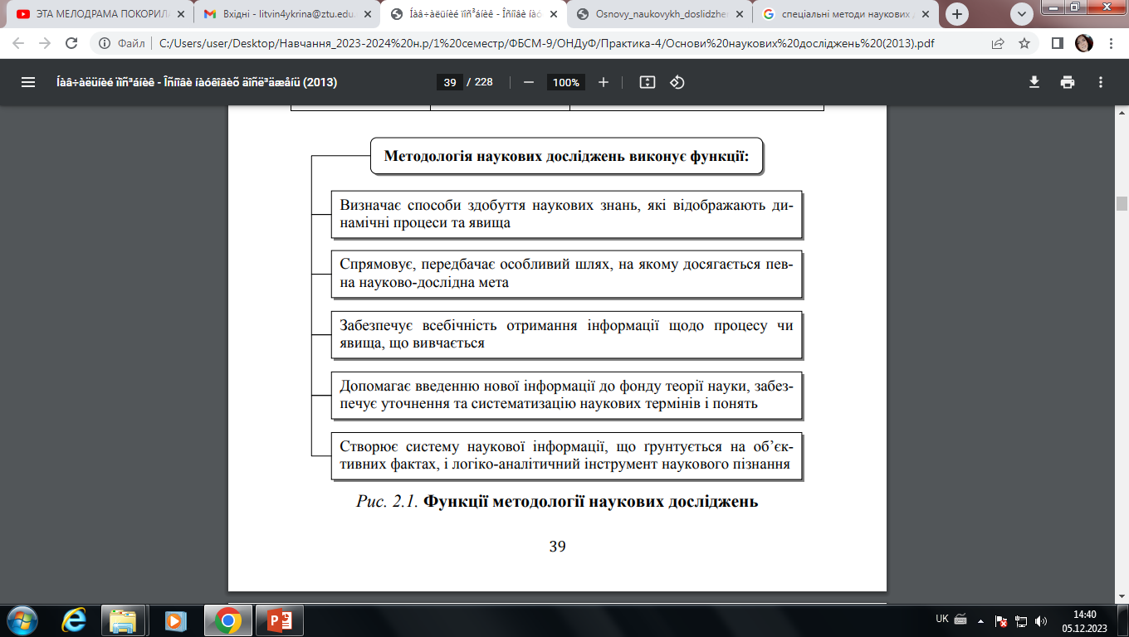

Slide 4
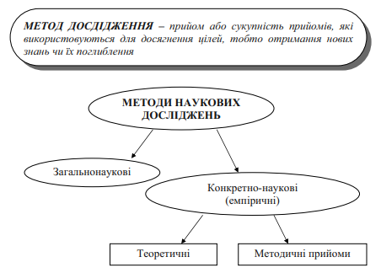

Slide 5
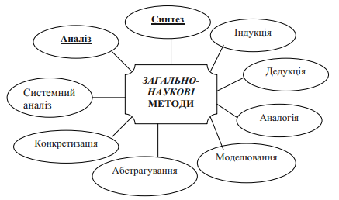

Slide 6
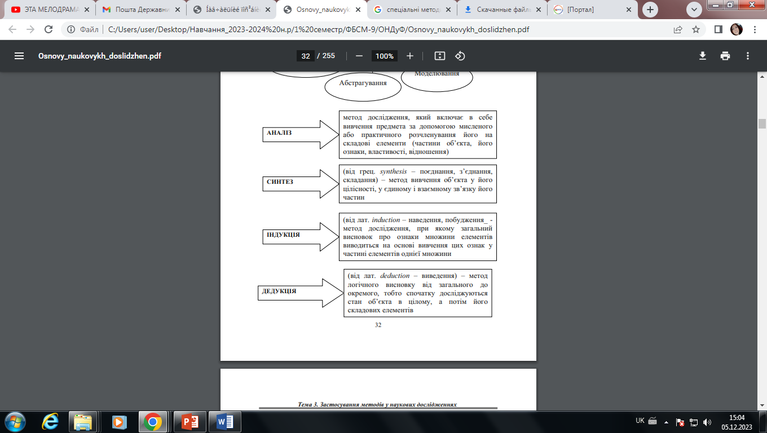

Slide 7
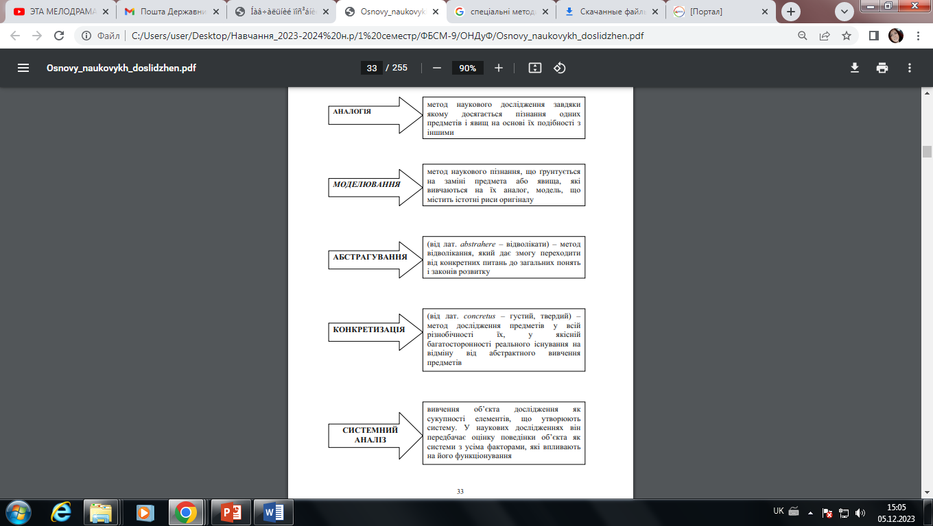

Slide 9
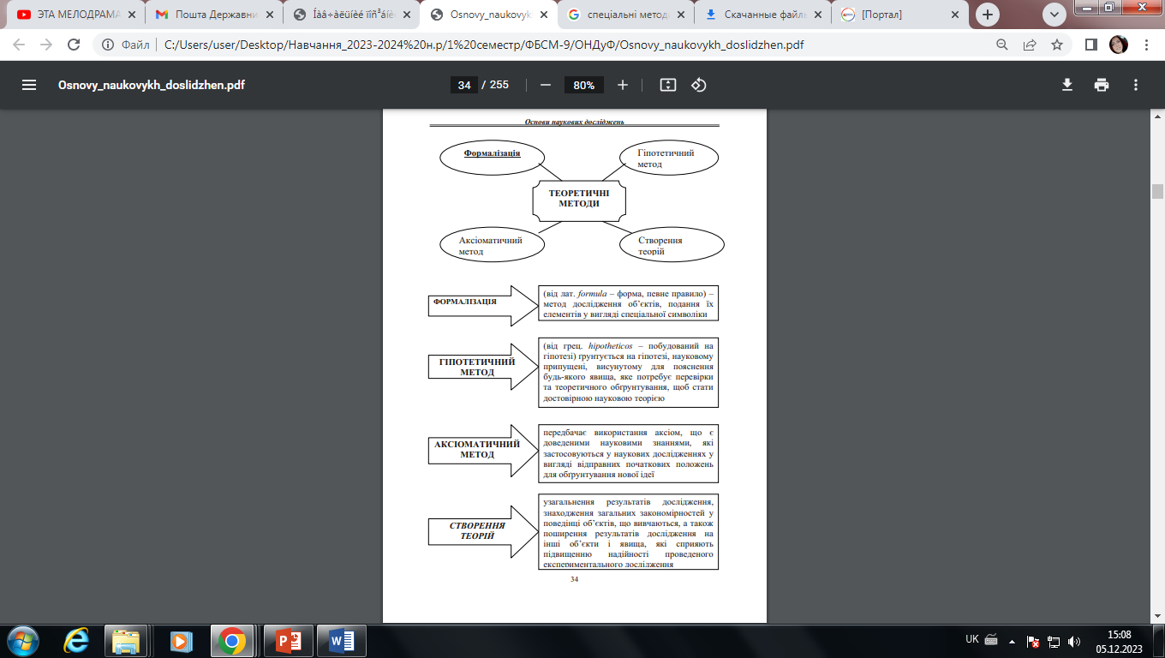

Slide 11
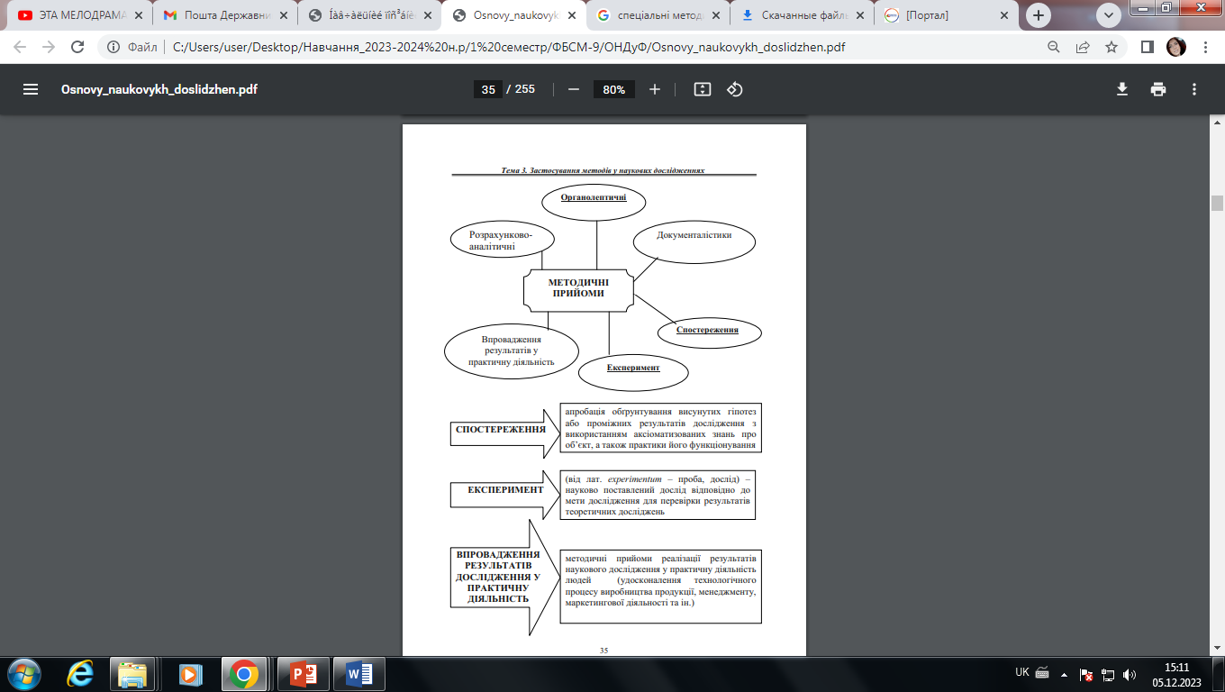

Slide 13
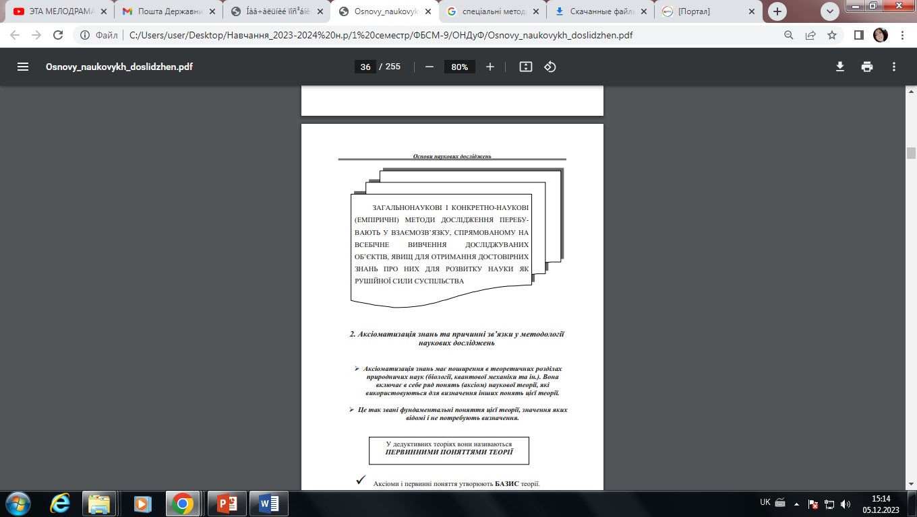

Slide 14
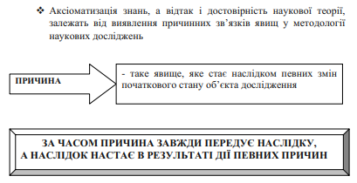

Slide 15


Slide 16
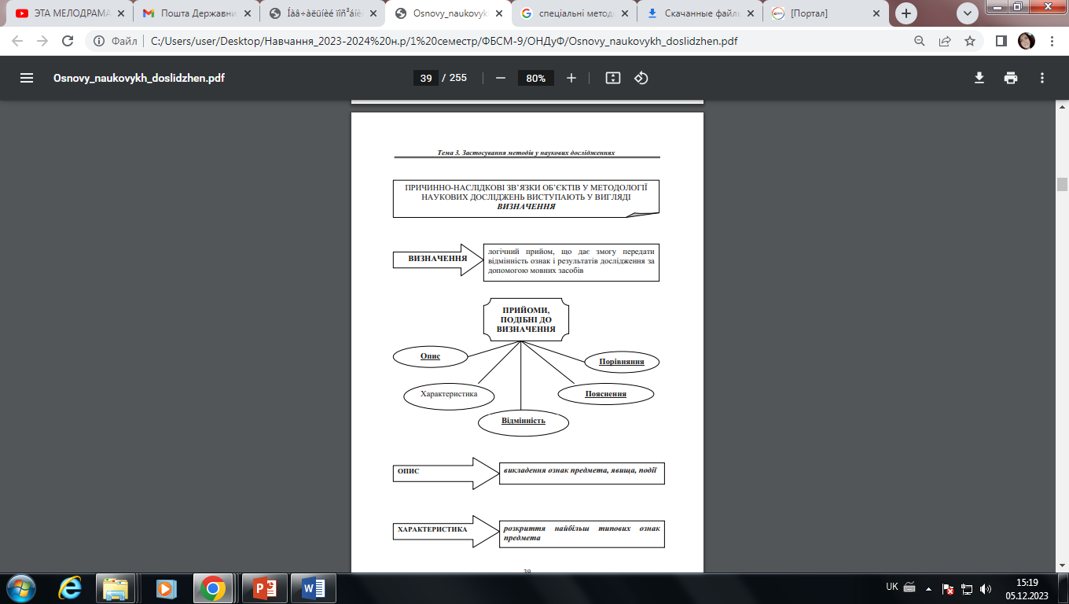

Slide 17


Slide 19
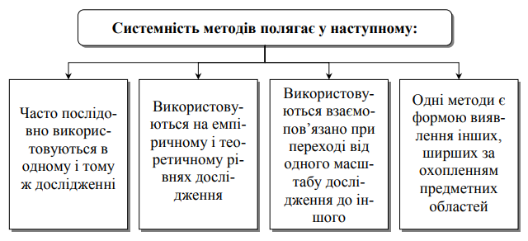

Slide 20
Конкретнонаукова методологія — це сукупність ідей, принципів, специфічних методів певної науки, які використовуються для дослідження її наукових проблем.
Розробка такої методології вимагає не лише адаптації філософських і загальнонаукових принципів і підходів, а й розробки специфічних (конкретнонаукових) методів дослідження на базі творчого осмислення специфіки об’єкта дослідження, а також використання в якості пізнавального інструментарію теоретичних систем та концепцій, уже вироблених даною наукою.
В фінансово-економічних дослідженнях перш за все слід використовувати категорії, принципи і закони філософії, зокрема діалектичної логіки, та відповідні елементи теоретичного рівня дослідження.

Slide 21
І. Категорії:
а) філософські — одиничне, особливе та загальне; причина і наслідок; необхідність та випадковість; можливість та дійсність; форма і зміст; сутність та явище та ін.
б) спеціальні фінасово-економічні — амортизація, валовий продукт, виробничі відносини, виробництво, власність, гроші, кредит, податки, бюджет, страховий платіж, депозит, додана вартість, інвестиції, прибуток, підприємництво, попит, продуктивність праці, пропозиція, обмін, рентабельність, товар, ціна та ін.
ІІ. Принципи:
а) філософські — розвитку, всезагального зв’язку, сходження від абстрактного до конкретного, відповідності логічного та історичного та ін. ;
б) спеціальні фінансово-економічні — ефективності виробництва, вирівнювання розвитку економічних районів, комплексності, оптимізації витрат, раціонального розміщення продуктивних сил, цільового використання бюджетних коштів, збалансованості, рівності і справедливості, забезпеченості, повернення тощо.

Slide 22
ІІІ. Закони:
а) філософські — переходу кількісних змін у якісні, єдності та боротьби протилежностей, заперечення заперечення та ін. ;
б) спеціальні фінансово-економічні — закон зростаючих потреб, накопичення капіталу, циклічності товарного виробництва, вартості, попиту та пропозиції, економії часу, грошового обігу, конкуренції, зростання продуктивності праці, інтернаціоналізації виробництва тощо.
До складу спеціальних методів, які широко використовуються під час проведення фінансово-економічних досліджень, входять методи збору та узагальнення інформації, економічного аналізу, економічного прогнозування, економічного моделювання, програмно-цільовий та евристичний методи.

Slide 23
Дослідження зазвичай розпочинають зі збору та узагальнення фактичної інформації. Для цього використовується перш за все спостереження.
Суцільне (генеральне) спостереження — це процес фіксації та збору інформації, орієнтований на повне врахування усіх одиниць сукупності, що складають досліджуване явище.
Несуцільне (вибіркове) спостереження охоплює лише частину одиниць такої сукупності, яка повинна нести на собі всі характерні риси даної сукупності економічного характеру.
Зібрані в спостереженні дані підлягають групуванню, тобто розподілу генеральної або вибіркової сукупності за певними сутнісними ознаками як критеріями. Групування (систематизація, типологія, класифікація) дає змогу впорядкувати зібраний фактичний матеріал та здійснити сортування її елементів.

Slide 24
В узагальненні фактів значне місце відводиться таблично-графічним методам.
Сутність табличного методу полягає в систематизації і наглядному поданні текстової чи цифрової інформації в табличній матриці в якій певним чином структурована система рядків і стовпців (граф), призначених для змістовного наповнення.
Графічний метод, як і табличний, використовується для систематизації та наочного подання зібраної інформації у вигляді графіків, діаграм, картограм, картодіаграм, логічних схем. Графічний образ — це сукупність ліній, фігур, точок за допомогою яких відображаються зібрані дані. Читати графічний образ допомагають експлікації — вербальні, геометричні символи та пояснення. Картограми структурують географічний об’єкт за основними ознаками, виділяючи умовно однорідні елементи.

Slide 25
Економічний аналіз — метод пізнання сутності економічних явищ шляхом вивчення їх структури, змісту та взаємозв’язків елементів.
Предметом економічного аналізу є причинно-наслідкові зв’язки економічних явищ і процесів, а об’єктом — економічний результат господарювання.
Всі види (напрями) економічного аналізу можна систематизувати за галузевими, часовими, просторовими та функціональними ознаками.
Основними різновидами функціонального аналізу є бюджетний, фінансовий, інвестиційний, вартісний, маркетинговий, логістичний, соціальноекономічний, управлінський, стратегічний.

Slide 26
Методи економічного прогнозування. Їх предметом є розвиток продуктивних сил.
Найбільш уживаним методом прогнозування є метод екстраполяції та інтерполяції, автокорелійних функцій, регресивних та кореляційних моделей, використання функцій з гнучкою структурою, нормативного прогнозування та експертних оцінок.
Принциповою відмінністю між екстраполяцією та інтерполяцією є те, що перший з них застосовується для прогнозування майбутнього вірогідного розвитку, а другий — для визначення (або оцінювання) значень показників попередніх періодів.
Метод нормативного прогнозування спрямований на визначення шляхів (способів) досягнення певного значення цільової функції або результативного показника, який має назву нормативу.
Метод використання функцій з гнучкою структурою застосовує для прогнозування відомі математичні функції Тейлора, Фур’є, Ейлера та ін.

Slide 27
Моделювання є процесом постановки моделюючого експерименту. В фінансово-економічній науці застосовуються економіко-математичні моделі, тобто системи формалізованих співвідношень, які описують основні взаємозв’язки елементів економічної системи будь-якого рівня господарювання: підприємств, регіону, господарського комплексу держави, міжнародного економічного союзу тощо.
Моделі можна класифікувати за різними ознаками:
- за ознакою часу та стану досліджуваної системи — статичні та функціональні;
-за способом математичного опису — аналітичні та алгоритмічні;
- за видом та характером врахування факторів — математичні у складі детермінованих і стохастичних;
-залежно від методу відображення процесів управління — з програмним, оптимізаційним та імітаційним управлінням.

Slide 28
Програмно-цільовий метод є одним із способів розробки програм, які мають вирішувати певні завдання або сприяти досягненню попередньо визначених параметрів розвитку фінасово-економічних систем. Ключовими елементами цього методу є поняття «цільова комплексна програми» (ЦКП), системний підхід, а також принципи цільової орієнтації, компетентності, ефективності, адресності, визначення ключової ланки.
Цільові комплексні програми класифікують за:
- ознаками змісту (виробничі, фінансові, бюджетні, соціальні, науково-технічні, регіональні, екологічні та ін.);
- терміну реалізації (довгострокові, середньострокові, короткострокові); характеру постановки завдань (розвитку, реконструкції, створення); масштабу (мікро-, мезо-, макрорівнів).

Slide 29
Евристичні (пошукові) методи. У фінансово-економічних дослідженнях евристичні методи широко застосовуються для прогнозування, особливо за умов часткової або повної невизначеності факторів.
Формами цього методу є:
§ «мозковий штурм» або конференція ідей, що передбачає генерування ідей у процесі обговорення проблеми або наукової дискусії;
§ «мозкового штурму» в умовах змагання, коли одна група експертів формує певне бачення ситуації та обґрунтовує його, а інша (опонент) — аналізує та піддає сумніву;
§ аналогії (синектики);
§ «Дельфі» — анонімного опитування незалежних спеціалістів на поставлені питання (опитування завершується формуванням певних пропозицій та повторним опитуванням щодо отримання результатів або спірних питань);
§ ПАТТЕРН — розбивка проблеми на окремі проблеми, побудова «дерева рішень» у результаті роботи з експертами.

Slide 30
Вироблення конкретнонаукової методології в тій чи іншій науці сприяють такі пізнавальні дії:
- вивчення наукових праць відомих учених, які застосовували загальнонаукову та спеціальну методологію в даній галузі знань;
- узагальнення ідей науковців, які безпосередньо вивчали дану проблему;
- проведення досліджень специфічних підходів для вирішення даної проблеми професіоналами-практиками, які не тільки розробляли, а й реалізували свої ідеї на практиці;
- аналіз концепцій у даній сфері наукової та практичної діяльності вітчизняних та зарубіжних учених та оцінка їх евристичного потенціалу.

Slide 31
ДЯКУЮ ЗА УВАГУ!

